Slide 1
设计模式

Slide 2
一、分类
创建型模式
抽象工厂模式，建造者模式，工厂方法模式，原型模式，单例模式
结构型模式
适配器模式，桥接模式，组合模式，装饰者模式，外观模式，享元模式，代理模式
行为型模式
职责链模式，命令模式，解释器模式，迭代器模式，中介者模式，备忘录模式，
观察者模式，状态模式，策略模式，模板方法模式，访问者模式

Slide 3
二、设计原则
开闭原则：对扩展开放，对修改关闭
迪米特原则：只与直接关联的类联系，不与非直接有关系的联系
单一职责原则：类或方法的功能要单一，否则要拆分
依赖倒置原则：要面向接口编程，不要面向实现编程
接口隔离原则：为每个类建立其所需的专用接口
合成复用原则：优先考虑组合或聚合等联系关系
里氏替换原则：子类型必须能给替换掉其父类型，且程序行为无变化

Slide 4
三、模式介绍
接下来的章节将逐一介绍各个设计模式

Slide 5
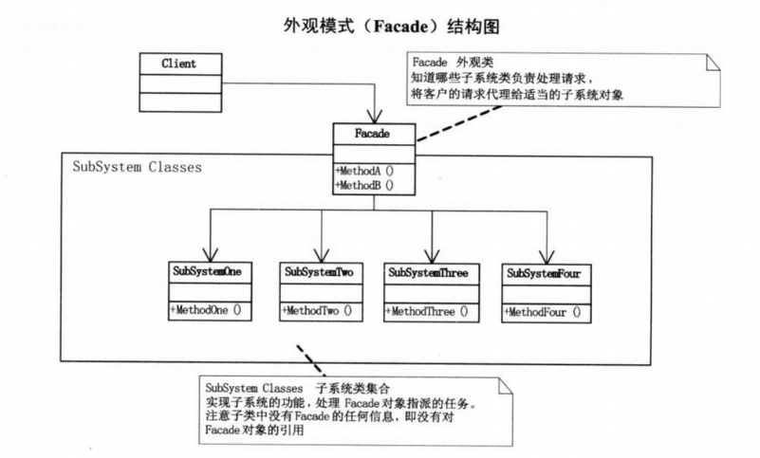
外观模式(Facade)
定义：为子系统中给的一组接口提供一个一致的界面，此模式定义了一个高层接口，这个接口使得这一子系统更加容易使用。

Slide 6
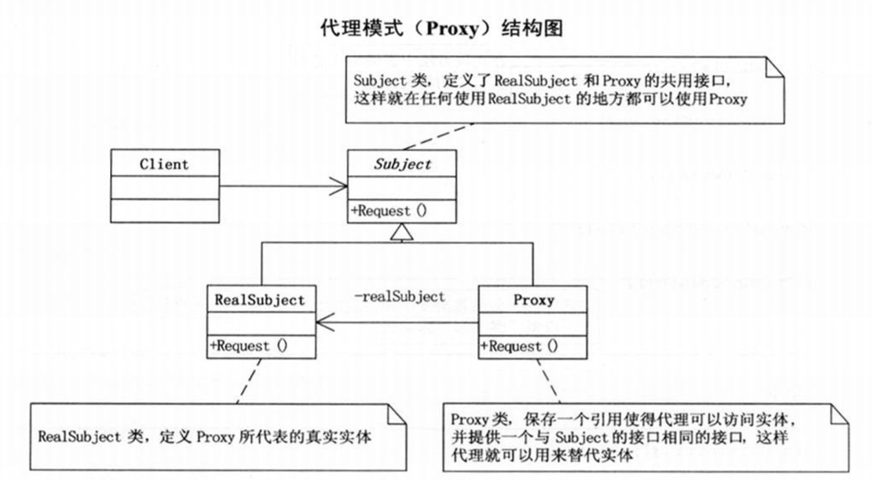
代理模式(Proxy)
定义：为其他对象提供一种代理以控制对这个对象的访问。
代理模式可以在访问对象时引入一定程度的间接性，因为这种间接性，可以附加多种用途。

Slide 7
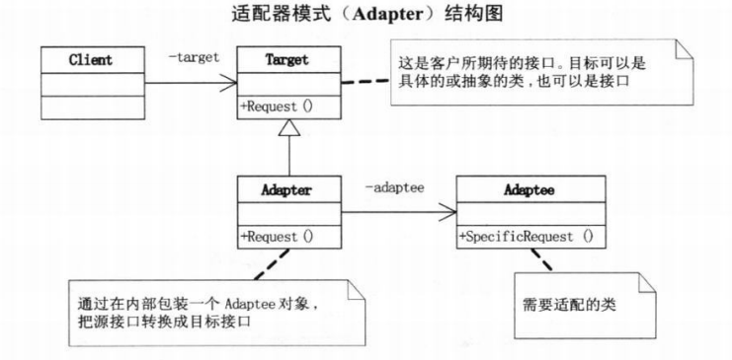
适配器模式(Adapter)
定义：将一个类的接口转换成客户希望的另一个接口。Adapter模式使得原本由于接口不兼容而不能一起工作的那些类可以一起工作。
适配器模式不可乱用。在我们使用第三方开发组件，
而其与我们系统定义的接口不一样，
这个时候就可以使用此模式了。
在公司内部，当有接口不同时，
我们首先考虑的是重构，
而不是适配器模式。

Slide 8
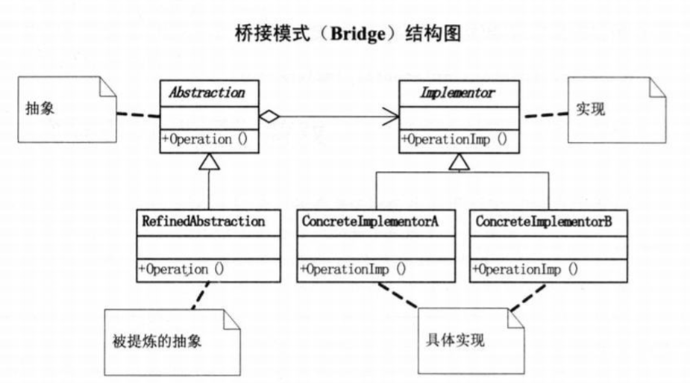
桥接模式(Bridge)
定义：将抽象部分和它的实现部分分离，使它们都可以独立的变化。
实现指的是抽象类和它的派生类用来实现自己的对象。
实现系统可能有多角度分类，
每一种分类都有可能变化，
那么就把这种多角度分离出来
让它们独立变化，减少它们之间的耦合。

Slide 9
享元模式（Flyweight） 运用共享技术有效地支持大量细粒度的对象

Slide 10
访问者模式（Visitor）表示一个作用于某对象结构中的各元素的操作。它使你可以在不改变各元素的类的前提下定义作用于这些元素的新操作。
作用于数据结构相对稳定的系统。
如男人和女人对于某类行为的不同表现。
某类行为就是访问者。后期添加对这种行为的不同表现比较容易。
人的性别这种结构，比较少的类别才适合采用此模式。如果类别较多，不适合采用此模式了。

